Slide 1
Композиции алгоритмов в машинном обучении
Бустинг
  каждый следующий алгоритм стремится компенсировать недостатки композиции всех предыдущих алгоритмов
Бэггинг
  каждый из алгоритмов обучается независимо, классификаторы не исправляют ошибки друг друга, а компенсируют их при голосовании
Асирян

Slide 2
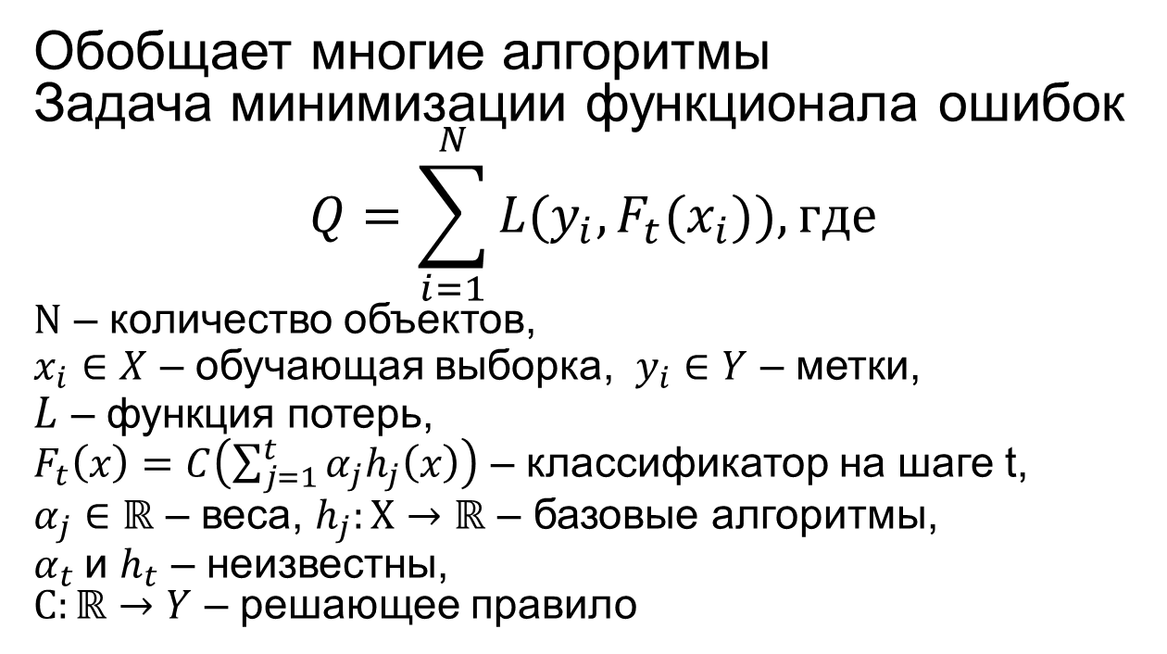
Градиентный бустинг
Обобщает многие алгоритмы
Задача минимизации функционала ошибок
$$Q=\sum_{i=1}^{N}{{L(y_{i},F}_{t}(x_{i})}), где$$
$N$ – количество объектов,
$x_{i}∈X$ – обучающая выборка, $y_{i}∈Y$ – метки,
$L$ – функция потерь,
$F_{t}\left(x\right)=C\left(\sum_{j=1}^{t}{α_{j}h_{j}\left(x\right)}\right)$ – классификатор на шаге t,
$α_{j}∈ℝ$ – веса, $h_{j}:X→ℝ$ – базовые алгоритмы,
$α_{t}$ и $h_{t}$ – неизвестны,
$C:ℝ→Y$ – решающее правило
Асирян

Slide 3
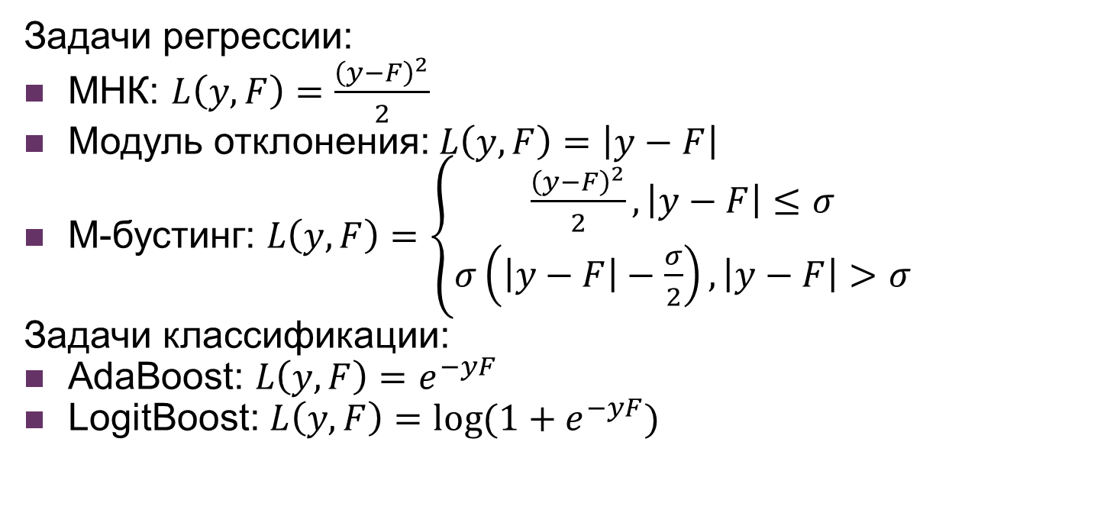
Функции потерь
Задачи регрессии:
МНК: $L\left(y,F\right)=\frac{{\left(y−F\right)}^{2}}{2}$
Модуль отклонения: $L\left(y,F\right)=\left|y−F\right|$
М-бустинг: $L\left(y,F\right)=\left\{\begin{aligned}\frac{{\left(y−F\right)}^{2}}{2}, \left|y−F\right|≤σ \\ σ\left(\left|y−F\right|−\frac{σ}{2}\right), \left|y−F\right|>σ\end{aligned}\right.$
Задачи классификации:
AdaBoost: $L\left(y,F\right)=e^{−yF}$
LogitBoost: $L\left(y,F\right)=\log{(1+e^{−yF})}$
Асирян

Slide 4
Заключение
Преимущества
Различные базовые алгоритмы
Различные функции потерь
Легко оптимизируется
Недостатки
Затратный
Сложно интерпретируется для большого количества алгоритмов
Асирян

